Slide 1



Centre de formation géomatique suisse – organisation romande

Slide 2




















Module B4 «Géomatique + TI»

Slide 3

INTERLIS 1 – 2ème partie
Fichier de transfert
Exercices 4 et 5
Checkers INTERLIS : Infogrips et ILIVALIDATOR
Exercice 6
Références
Diap. 3

Slide 4
INTERLIS : Fichier de transfert
ITF = INTERLIS Transfert File
    Structure logique et structure physique
    Format libre et format fixe
    Structuration
    Codification
    Exemple
Diap. 4

Slide 5
INTERLIS : Fichier de transfert
Format
  Un fichier de transfert peut avoir un format libre ou un format fixe.
    Format libre :
    champs séparés par au moins un caractère vide ou un tabulateur
    la longueur des champs correspond aux valeurs
    une ligne logique peut être interrompue à n’importe quel endroit
    Format fixe :
    champs séparés par un seul caractère vide
    longueur des lignes et longueur des identificateurs définies dans le modèle
    Exemple :
    FORMAT FIX WITH LINESIZE = 107, TIDSIZE = 16;
Diap. 5

Slide 6
INTERLIS : Fichier de transfert
Structuration
Structuration
Fichier_de_transfert = 'SCNT' NL Description_du_contenu
('MOTR' NL Description_du_modele_et_du_transfert)
|'MTID' Nom-transfert NL)
Donnees
'ENDE' NL.
Description = { Ligne_de_description } '////' NL .
Ligne_de_description = quelconque_sauf_////_au_début_de_ligne NL.
Donnees = { ModeleD }.
ModeleD = 'MODL' Nom-du_modele NL
{ ThemeD }
'EMOD' NL.
Note : NL = fin de ligne logique
Diap. 6

Slide 7
INTERLIS : Fichier de transfert
Structure
  Un fichier de transfert se compose d’une suite de lignes logiques qui peuvent chacune se décomposer en plusieurs lignes physiques.
    Exemple :
  OBJE 268 20 ZH302202 57 698518.884 262587.216 \
  CONT 907.814 2.0 1 2.5 1
    1 ligne logique
    2 lignes physiques
Diap. 7

Slide 8
INTERLIS : Fichier de transfert
Structuration
Exemple :
  SCNT
  GEOS 4 Export
  1512011944
  ////
  MTID INTERLIS1
  MODL MD01MOCH24F
  ...
  EMOD
  ENDE
Diap. 8

Slide 9
INTERLIS : Fichier de transfert
Structuration
Structuration - suite
ThemeD = 'TOPI' Nom-du_theme NL
{ TablesD }
'ETOP'.
TablesD = 'TABL' Nom-de_la_table NL
{ ObjetD }
[ Perimetre ]
'ETAB' NL .
ObjetD = 'OBJE' Texte-TransferID AttributD .
AttributD = { Attribut_de_base |Coordonnee-de_ref_lot } NL
{ Attribut_de_ligne } { Asurface|Alot } { TablesA }
[ Perimetre ] = 'PERI' Texte-TransferID NL.
Diap. 9

Slide 10
INTERLIS : Fichier de transfert
Structuration
Exemple :
  SCNT
  Export Interlis
  ////
  MTID INTERLIS1
  MODL MD01MOCH24F
  TOPI Points_fixesCategorie1
  TABL Mise_a_jourPFP1
  OBJE 1 0 Mutation_1 19970101 @
  ...
  ETAB
  ...
  ETOP
  ...
  EMOD
  ENDE
Diap. 10

Slide 11
INTERLIS : Fichier de transfert
Structuration
ObjetD = 'OBJE' Texte-TransferID AttributD .
AttributD = { Attribut_de_base |Coordonnee-de_ref_lot } NL
{ Attribut_de_ligne } { Asurface|Alot } { TablesA }
[ Perimetre ] = 'PERI' Texte-TransferID NL.
  Attributs non-définis :
  Si dans le modèle l’attribut est défini comme OPTIONAL, il peut ne pas être défini. Dans ce cas il prend la valeur @
Diap. 11

Slide 12
INTERLIS : Fichier de transfert
Structuration
ObjetD = 'OBJE' Texte-TransferID AttributD .
AttributD = { Attribut_de_base |Coordonnee-de_ref_lot } NL
{ Attribut_de_ligne } { Asurface|Alot } { TablesA }
[ Perimetre ] = 'PERI' Texte-TransferID NL.
  attribut relationnel : la valeur de cet attribut est l’identification de transfert de l’objet
  attributs de nombres décimaux
  coordonnées : composé de 2 (COORD2) ou 3 (COORD3) champs
  longueurs, superficies, angles
  domaines numériques
  texte
  date : AAAAMMJJ
  énumération
  alignement
Diap. 12

Slide 13
INTERLIS : Fichier de transfert
Structuration
ObjetD = 'OBJE' Texte-TransferID AttributD .
AttributD = { Attribut_de_base |Coordonnee-de_ref_lot } NL
{ Attribut_de_ligne } { Asurface|Alot } { TablesA }
[ Perimetre ] = 'PERI' Texte-TransferID NL.
Synthaxe :
Attribut_de_ligne = Pt_de_depart (* Liaison *)
'ELIN' NL.
Pt_de_depart = 'STPT' Point-de_depart NL.
Liaison = (Droite | Arc_de_cercle | Liaison_speciale)
'LIPT' Point NL.
Droite = 'LIPT' Point NL
Arc_de_cercle = 'ARCP' Point-intermediaire NL.
Point = Coordonnes [ Information_sur_le_point ]
Diap. 13

Slide 14
Fichier de transfert - structuration
ObjetD = 'OBJE' Texte-TransferID AttributD .
AttributD = { Attribut_de_base |Coordonnee-de_ref_lot } NL
{ Attribut_de_ligne } { Asurface|Alot } { TablesA }
[ Perimetre ] = 'PERI' Texte-TransferID NL.
Synthaxe :
Attribut_de_ligne = Pt_de_depart (* Liaison *)
'ELIN' NL.
Pt_de_depart = 'STPT' Point-de_depart NL.
Liaison = (Droite | Arc_de_cercle | Liaison_speciale)
'LIPT' Point NL.
Droite = 'LIPT' Point NL
Arc_de_cercle = 'ARCP' Point-intermediaire NL.
Point = Coordonnes [ Information_sur_le_point ]
Exemple :
OBJE 4
STPT 600186.38 200206.82
LIPT 600194.26 200208.19
ARCP 600190.75 200185.21
LIPT 600174.10 200169.00
LIPT 600145.08 200149.94
LIPT 600140.69 200156.63
ELIN
Diap. 14

Slide 15
INTERLIS : Fichier de transfert
Structuration
Edition des géométries
  POINT : les coordonnées d’un point sont décrits dans la ligne logique de description de l’objet point en tant que champs (2 ou 3) distincts -> Attribut_de_base
  LIGNE : -> Attribut_de_ligne
Diap. 15

Slide 16
INTERLIS : Fichier de transfert
Structuration
  SURFACE :
    les géométries des surfaces sont décrites dans une table supplémentaire de type LIGNE suffixée par le nom de l’attribut de la géométrie (ex. : « NOM_DE_LIEU_Geometrie »). Cette table est immédiatement après la table principale ; le premier attribut de LIGNE est l’attribut de relation avec l’objet principal.
  AREA :
    les coordonnées du centroïde de l’objet de type AREA sont contenues dans la table principale de description de l’objet (ex. : « SURFACECS »)
    les géométries des arêtes sont définies dans une table supplémentaire de type LIGNE suffixée par le nom de l’attribut de la géométrie (ex. : « SURFACECS_Geometrie »). Cette table est immédiatement avant la table principale.
Diap. 16

Slide 17
INTERLIS : Fichier de transfert
Compilateur Interlis
Diap. 17

Slide 18
INTERLIS : Exemple complet
Modèle de données ili
Diap. 18

Slide 19

INTERLIS : Exemple complet
Format de transfert *.fmt
SCNT
Beschreibung der Transferdatei
////
MTID model.ili
MODL Exemple
DOMAIN
!!!!
TOPI Couverture_du_sol
!!!!
TABL Surface_CDS_Geometrie
OBJE 1
!!!!
!!!! 1: Objektidentifikation
!!!!
STPT 111111.11 111111.11
LIPT 111111.11 111111.11
ARCP 111111.11 111111.11
ELIN
ETAB
!!!!
TABL Surface_CDS
OBJE 1 222222.22 222222.22 3 4
!!!!
!!!! 1: Objektidentifikation
!!!! 2: Geometrie
!!!! 3: Genre
!!!! 4: Qualite
!!!!
ETAB
!!!!
TABL Batiment
OBJE 1 2 333333 444444.44 444444.44 555.5 6 7
!!!!
!!!! 1: Objektidentifikation
!!!! 2: Objet ->Surface_CDS
!!!! 3: NoECA
!!!! 4: PosNum
!!!! 5: OriNum
!!!! 6: HaliNum
!!!! 7: ValiNum
!!!!
ETAB
ETOP
EMOD
ENDE
Jeu de données *.itf
SCNT
Fichier de transfert de l'exemple
////
MTID model.ili
MODL Exemple
TOPI Couverture_du_sol
TABL Surface_CDS_Geometrie
OBJE 1
STPT 600146.92 200174.98
LIPT 600138.68 200187.51
LIPT 600147.04 200193.00
LIPT 600149.79 200188.82
LIPT 600158.15 200194.31
LIPT 600163.64 200185.96
LIPT 600146.92 200174.98
ELIN
OBJE 2
STPT 600140.69 200156.63
LIPT 600118.19 200179.82
LIPT 600113.00 200219.97
...
ETAB
TABL Surface_CDS
OBJE 123 600148.20 200183.48 0 0
OBJE 124 600168.27 200170.85 1 0
OBJE 125 600133.95 200206.06 2 0
ETAB
TABL Batiment
OBJE 552 123 A256 600148.00 200183.20 0.0 0 4
ETAB
ETOP
EMOD
ENDE
Diap. 19

Slide 20


Exercices
Diap. 20

Slide 21
Exercice 4 - énoncé
Exercice sur un jeu de données ITF
A l’aide des fichiers md01f.ili et du jeu de données test md01f.itf, répondre aux questions ci-après.
TOPIC Points_fixesCategorie2, indiquer l’altitude du point PFA2 ZH302202 / 57
TOPIC Points_fixesCategorie3, indiquer la description de la mutation concernant le point PFP3 numéro : ZH302202 / 87
TOPIC Points_fixesCategorie3, indiquer les coordonnées du point PFP3 ZH302201 / 81 et les coordonnées de la position du numéro du point
TOPIC Couverture du sol, dans la table SurfaceCS, indiquez le genre de couverture du sol des objets dont l’OBJECT ID vaut 0, 1 et 2
Diap. 21

Slide 22
Exercice 4 - énoncé
TOPIC Couverture du sol, dans la table SurfaceCS, considérons les objets ayant un OBJECT ID = 21 et 22, que signifie la valeur 20 ? A quoi se rattache cette valeur ?
Dans la table SurfaceCS, a quoi correspond la paire de coordonnées indiquée ?
Table Numero_de_batiment, considérons l’objet ayant un OBJECT ID = 4. Indiquez le genre de couverture du sol et la signification du dernier terme
TOPIC Objets_divers, table Element_surfacique, donnez la géométrie de l’objet ayant un OBECT ID = 1988 et le genre d’objet divers considéré
TOPIC Objets_divers, table Point_particulier, donnez la description de la mutation des objets ayant l’OBJECT ID = 17500 et 17788
Diap. 22

Slide 23
Exercice 4 - énoncé
TOPIC Conduites, table Element_lineaire, combien d’objets avons-nous dans cette table ?
TOPIC Conduites, table Point_particulier, pour le point ayant une identification = 12351, indiquez la position, l’orientation et les alignements de l’inscription du numéro
Diap. 23

Slide 24
Exercice 4 - corrigé
907.814 m (ligne 65)
Katastererneuerung_Los3 (lignes 92 -> 80)
699324.536 263045.619 (ligne 96)
0 -> batiment, 7 -> revetement_dur_autre_revetement_dur, 8 -> verte_champ_pre_paturage (lignes 36482 à 36484 et interprétation du domaine genre_cs)
lien sur l’objet Mise_a_jourCS Katastererneuerung_Los3
au centroïde de la surface (area)
0 -> batiment, 1811 = numéro du bâtiment
géométrie : lignes 45131 à 45137, genre = 6 -> pont_passerelle (lignes 44750 -> 44130)
OBJECT ID 17500 : Neuvermessung_Los1_AVS-Transfe (lignes 52726 > 44120) OBJECT ID 17788 : Katastererneuerung_Los3 (lignes 52739 > 44122)
3 objets (lignes 90862 -> 90970)
(698469.029,262804.474), 82.5 grades, droite-inférieur (lignes 91000 et 91007)
Diap. 24

Slide 25
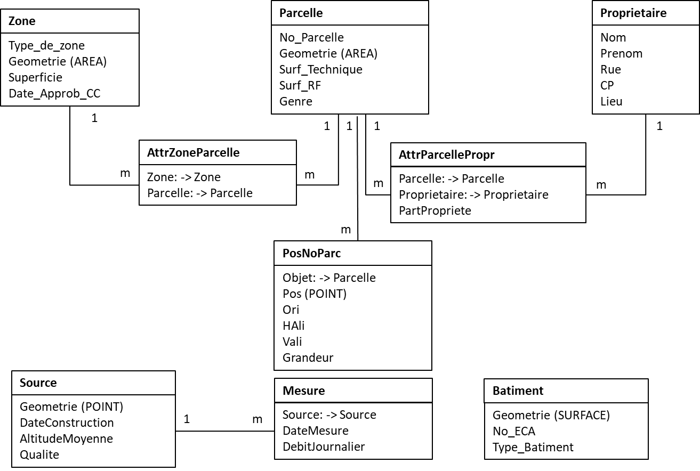
Exercice 5 - énoncé
Description d’une modèle en INTERLIS 1
Retranscrire le modèle de données logique (MN03) du plan des Zones en INTERLIS 1. Vérifier la syntaxe de la description avec le compilateur INTERLIS.
Veuillez consulter les remarques énoncées dans les deux prochains diapositifs
Diap. 25

Slide 26
Exercice 5 - énoncé
Remarques :
L’attribut «Type_de_zone» correspond à un domaine de valeurs («DOMAIN») avec les valeurs possibles :
agricole,
agricole_protegee,
attente_1,
attente_2,
attente_4,
interdiction_batir,
utilite_publique,
protection,
reserve_naturelle_protegee,
verdure,
village,
intermediaire,
peripherique_a,
peripherique_c,
peripherique_d,
peripherique_e,
ppa,
protegee,
Viticole.
L’attribut «Genre» correspond à un domaine de valeurs
(«DOMAIN») avec les valeurs possibles :
  prive,
  dp (cantonal, communal).
L’attribut «Type_Batiment» correspond à un domaine de valeurs
(«DOMAIN») avec les valeurs possibles :
  habitation,
  commerce,
  usine,
  porcherie,
  Autre.
L’attribut «Grandeur» correspond à un domaine de valeurs («DOMAIN») avec les valeurs possibles :
  petite,
  moyenne,
  grande.
Diap. 26

Slide 27
Exercice 5 - énoncé
Remarques :
Le champ «AltitudeMoyenne» est compris entre -200.000 et 5’000.00 mètres
Le champ «Ori» est en grades (GRADS) et varie de 0.0 à 399.9
Le champ «Surf_Technique» varie de 0.00 à 1’000’000.00 m2
Les champs «Superficie» et «Surf_RF» varient de 0 à 1’000’000 m2
Le champ «PartPropriete» est compris entre 0.00 et 100.00 (%)
Le champ «Qualite» est compris entre 1 et 10
Le champ «DebitJournalier» est compris entre 0.00 et 1’000.00 (l/m)
Les tables «Zone», «PosNoParc», «Proprietaire», «AttributionParcelleProprietaire», «AttributionZonePaercelle» et «Source» n’ont pas d’identifiant
L’identifiant de la table «Parcelle» est «No_Parcelle»
L’identifiant de la table «Source» est «Geometrie»
L’identifiant de la table «Batiment» est «No_ECA»
Diap. 27

Slide 28
Exercice 5 - corrigé
TRANSFER INTERLIS1;
MODEL PlanZones
TOPIC Plan_des_Zones =
DOMAIN
CoordP = COORD2 480000.000 70000.000
840000.000 300000.000;
GrandeurEcriture = (
petite,
moyenne,
grande);
TypeZone = (
agricole,
agricole_protegee,
attente_1,
attente_2,
attente_4,
interdiction_batir,
utilite_publique,
protection,
reserve_naturelle_protegee,
verdure,
village,
intermediaire,
peripherique_a,
peripherique_c,
peripherique_d,
peripherique_e,
ppa,
protegee,
viticole);
Diap. 28

Slide 29
Exercice 5 - corrigé
GenreParcelle = (
prive,
dp (
cantonal,
communal));
TypeBatiment = (
habitation,
commerce,
usine,
porcherie,
autre);
TABLE Zone =
Type_de_zone: TypeZone;
Geometrie: AREA WITH (STRAIGHTS, ARCS) VERTEX CoordP
WITHOUT OVERLAPS > 0.050;
Superficie: DIM2 0 1000000;
Date_Approb_CC: DATE;
NO IDENT
END Zone;
TABLE Parcelle =
No_Parcelle: TEXT*12;
Geometrie: AREA WITH (STRAIGHTS, ARCS) VERTEX CoordP
WITHOUT OVERLAPS > 0.050;
Surf_Technique: DIM2 0.00 1000000.00;
Surf_RF: DIM2 0 1000000;
Genre: GenreParcelle;
IDENT No_Parcelle;
END Parcelle;
Diap. 29

Slide 30
Exercice 5 - corrigé
TABLE PosNoParc =
Objet: -> Parcelle; !! relation 1-mc; inscription de Numero
Pos: CoordP;
Ori: OPTIONAL GRADS 0.0 399.9 // indefini = 100.0 //;
HAli: OPTIONAL HALIGNMENT // indefini = Center //;
VAli: OPTIONAL VALIGNMENT // indefini = Half //;
Grandeur: OPTIONAL GrandeurEcriture // indefini = moyenne //;
NO IDENT
END PosNoParc;
TABLE Proprietaire =
Nom: TEXT*30;
Prenom: TEXT*30;
Rue: TEXT*60;
CP: [1000 .. 9999];
Lieu: TEXT*60;
NO IDENT
END Proprietaire;
TABLE AttributionZoneParcelle =
Zone: -> Zone;
Parcelle: -> Parcelle;
NO IDENT
END AttributionZoneParcelle;
TABLE AttributionParcelleProprietaire =
Parcelle: -> Parcelle;
Proprietaire: -> Proprietaire;
PartPropriete: [0.00 .. 100.00]; !! en %
NO IDENT
END AttributionParcelleProprietaire;
Diap. 30

Slide 31
Exercice 5 - corrigé
TABLE Source =
Geometrie: CoordP;
DateConstruction: DATE;
AltitudeMoyenne: DIM1 -200.000 5000.000;
Qualite: [1 .. 10];
IDENT Geometrie;
END Source;
TABLE Mesure =
Source: -> Source;
DateMesure: DATE;
DebitJournalier: [0.00 .. 1000.00]; !! en l/m
NO IDENT
END Mesure;
TABLE Batiment =
Geometrie: SURFACE WITH (STRAIGHTS, ARCS) VERTEX CoordP
WITHOUT OVERLAPS > 0.050;
No_ECA: TEXT*12;
Type_Batiment: TypeBatiment;
IDENT No_ECA;
END Batiment;
END Plan_des_Zones.
END PlanZones.
FORMAT FREE;
CODE
BLANK = DEFAULT, UNDEFINED = DEFAULT, CONTINUE = DEFAULT;
TID = ANY;
END.
Diap. 31

Slide 32
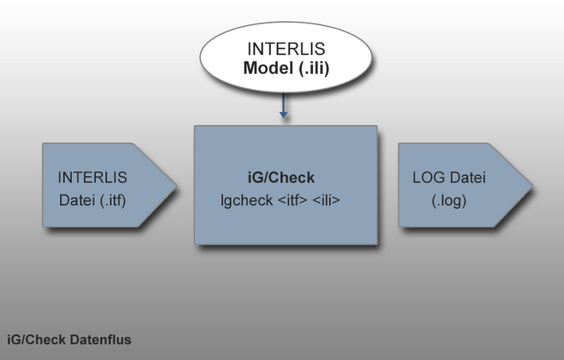
INTERLIS : Checker Interlis
Exemple d’un service de contrôle de données Interlis : IG-Check d’infogrips
Diap. 32

Slide 33
INTERLIS : Checker Interlis
Exemples d’utilisation du checker Infogrips :
  Checker Interlis vaudois : CHECKVD
  https://www.vd.ch/themes/territoire-et-construction/informations-sur-le-territoire/mensuration-officielle/informations-aux-bureaux-de-geometres/checker-interlis/
  Checker Interlis swisstopo : CHECKCH
  https://www.cadastre.ch/fr/manual-av/service/checkservice.html
Diap. 33

Slide 34
INTERLIS : Checker ILIVALIDATOR
Le logiciel ilivalidator contrôle si les données, disponibles en format de transfert d'INTERLIS 2 (*.xtf), correspondent au modèle correspondant (*.ili).
Il utilise le model repository fédéral contenant les modèles de base en INTERLIS 2 (définitions des unités, systèmes de coordonnées, etc.).
https://models.interlis.ch/
Documentation en ligne :
manuel ilivalidator
Diap. 34

Slide 35
Exercices
Diap. 35

Slide 36
Exercice 6 - énoncé
Identification d’erreurs dans un jeu de données ITF
1 - A l’aide du modèle de données NORMAT.ili et du fichier résultant (fichier *.log) de l’outil ILIVALIDATOR identifier et décrire les erreurs contenues dans le jeu de données ITF donneestest.itf.
Il s’agit de décrire par classe d’objet chaque erreur relevée par l’outil ILIVALIDATOR, dont :
l’identifiant de l’objet en erreur
l’attribut concerné (nom de la colonne défini dans le modèle et numéro de la colonne dans le fichier de données)
la valeur en erreur
la valeur attendue et autorisée
2 - Corrigez le jeu de données ITF donneestest.itf pour ne plus avoir d’erreur lors du contrôle via l’outil ILIVALIDATOR.
Diap. 36

Slide 37
INTERLIS : Références
  https://www.interlis.ch/fr/dokumentation/interlis-1
  https://www.interlis.ch/fr/dokumentation/ech-dokumente
  https://www.interlis.ch/fr/dokumentation/faq
Diap. 37

Slide 38


Centre de formation géomatique suisse – organisation romande
Merci de votre attention
Cláudio Carneiro
cmagcarneiro@vd.ch

